Slide 1

I N T E G R A C I Ó N
P O R T A L
Capa de Presentación
Será a través de la capa de presentación que accederemos a los servicios y aplicaciones BPM/SOA. Esto evita tener diferentes puntos de acceso y diferentes mecanismos de gestión de autorizaciones.
Esto exige una integración del proceso de autenticación y así alcanzar el SSO en Apps.
Colaboración
Comunicación
Red Social
Mashup y Agregación
Web Mobile
Intranet y Extranet
Comunidades
WS, WSRP
Capa de Integración
Nos permitirá integrarnos con aplicaciones ya existentes en la organización o externas, también nos permitirá reutilizar servicios web desde diferentes aplicaciones BPM/SOA desarrolladas.
La cara visible de esta capa será el Catálogo de WS con sus respectivos WSDLs invocables desde Intalio | Designer.
Los Procesos y Reglas de Negocio compartidos también serán visibles desde el registro ofrecido por esta capa.
WS
WS
WS-BPEL
RMI, EJB, ..
SISTEMAS Y APLICACIONES EXISTENTES
Autenticación y Permisos
ERP
CRM
ECM
Business Intelligence
Workflow Engine y BPMS
Legacy Systems
Capa de Aplicaciones
Son todas las aplicaciones existentes en la organización que son susceptibles de ser integrados usando diferentes adaptadores provistos por el ESB, de manera natural, la integración es a través de WS y dependiendo del tipo de ESB podemos tener adaptadores que implementan diferentes protocolos.
Directorio

Slide 2
I N T E G R A T I O N
ENTERPRISE PORTAL
Collaboration
Communication
Social Network
Mashup & aggregation
Web Mobile
Intranet & Extranet
Communities
WS, WSRP
WS
WS
WS-BPEL
RMI, EJB, ..
EXISTING BUSINESS APPLICATIONS
AuthN, AuthZ & SSO
ERP
CRM
ECM
Business Intelligence
Workflow Engine & BPMS
Legacy Systems
Directory

Slide 3
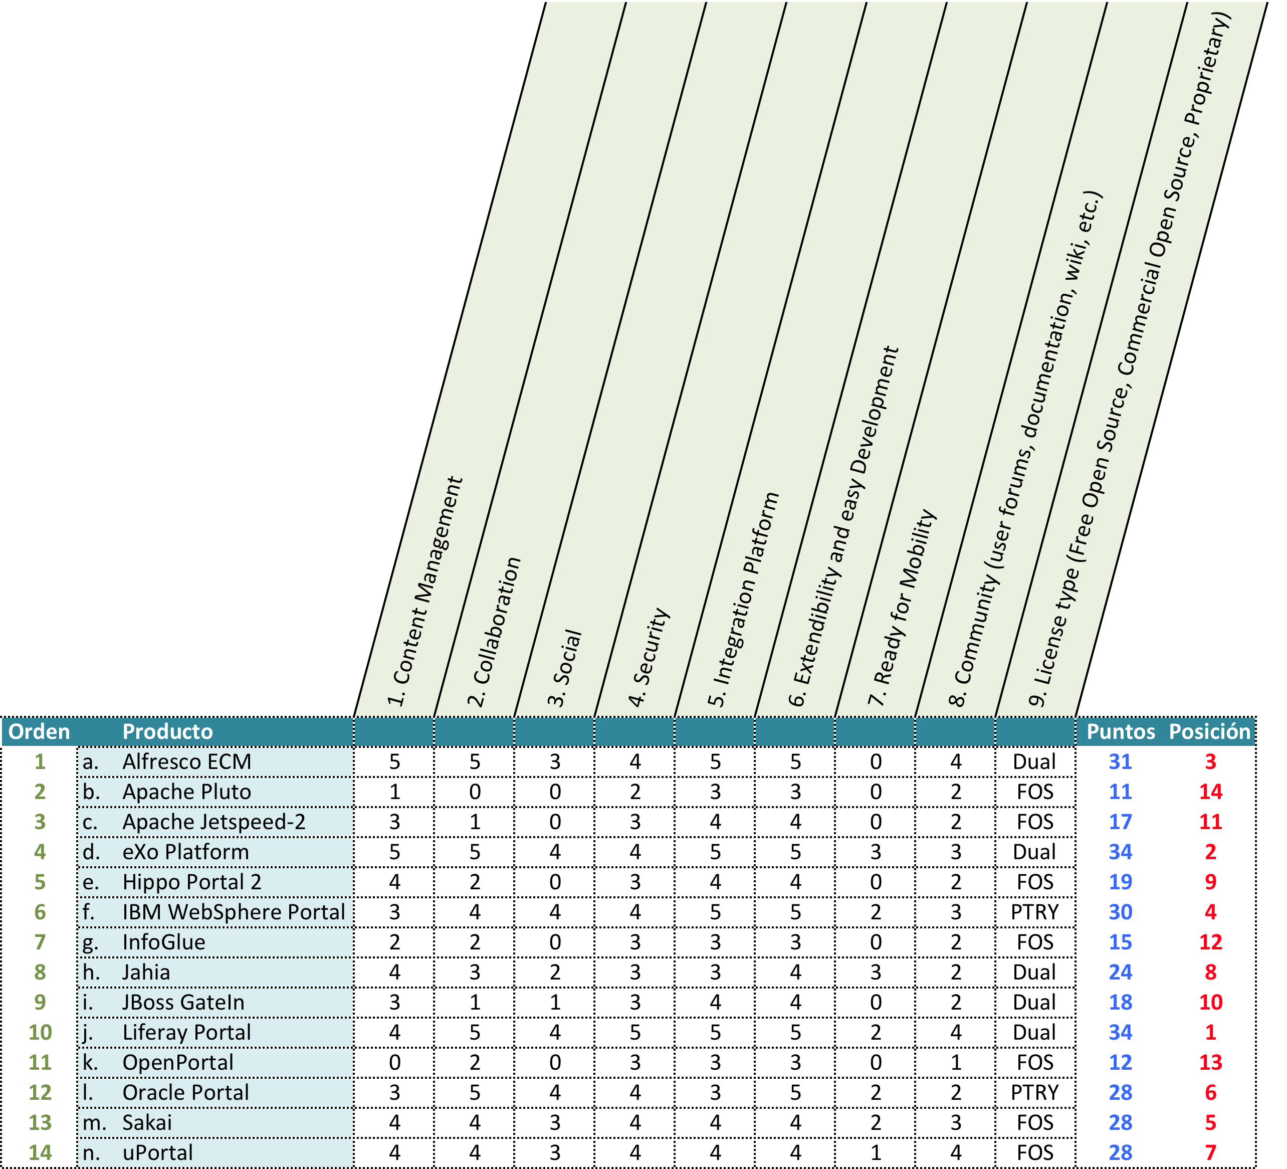

Slide 4
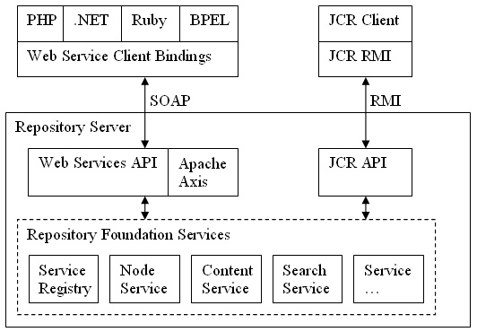

Slide 5








Alfresco – Enterprise Content Services
Presentation Tier
Fast, flexible, modular user interface
?
Open, scalable repository, metadata, versioning, workflow
Content Services Tier
Multiple, disparate front-ends
Multiple content repositories
Core
Enterprise Apps Tier
?
Scripting language on the front-end and Java on the back-end is a proven pattern. Drupal provides the UI while Alfresco provides core content services.
Many organizations have multiple front-ends that need to get to the same enterprise content store.
Organizations may have multiple CMIS repositories, maybe from different vendors.
Notes:
This slide has a three-part BUILD.

Slide 6


Alfresco Explorer
Alfresco Share
Opsoro
(ExtJS)
FlexSpaces (Flex)
CMISSpaces (Flex)
ifresco
Liferay Document Library by CMIS
doCASU
ExtAlf
SCAr / AWPr
SpringSurf
SpringSurf-CMIS
Struts2-CMIS
OpenCMIS
…
UI Layer
Client Tier
Meta framework
Spring Surf
JSON, HTML
CMIS (Client)
AtomPub
WS
RMI
RESTful API (Surf)
CMIS (Server)
External WebScripts
Webservice API
JCR API
Content Services Tier
Repository Foundation Services

Slide 7
